Slide 1
第一章 流体流动
第二节 流体流动的基本方程
      一、基本概念
      二、质量衡算⎯连续性方程
      三、机械能衡算方程

Slide 2
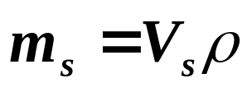
一、基本概念
（一）流量和流速
（1）体积流量与质量流量
1. 体积流量
单位时间内流经管道任意截面的流体体积。
V_{S}=V/θ——m³/s
2. 质量流量
单位时间内流经管道任意截面的流体质量。
m_{s}=m/θ——kg/s
二者关系：

Slide 3
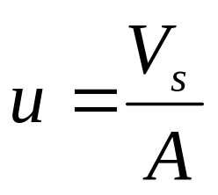
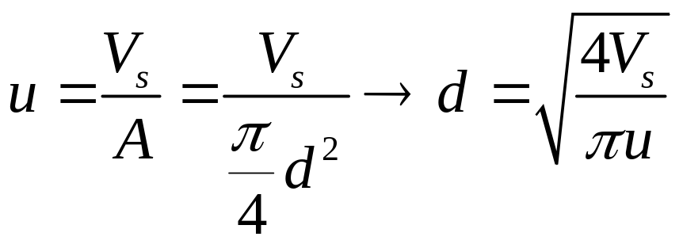
(二)平均流速
1. 流速 (平均流速)
单位时间内流经管道单位截面积的流体体积。
-----m/s
圆形管道直径的计算式：

Slide 4
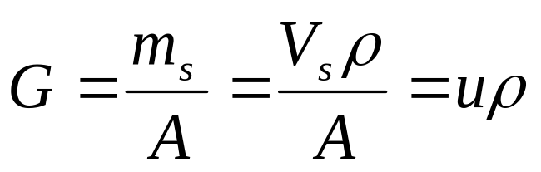
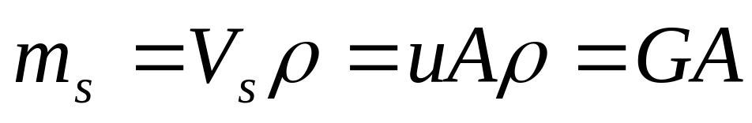
2. 质量流速
单位时间内流经管道单位截面积的流体质量。
--kg/（m²·s）
质量流量与流速的关系：

Slide 5


（二）稳定流动与非稳定流动
流动系统中流速、压强、密度等有关物理量仅随位置而改变，而不随时间而改变。
稳定流动：
流动系统
非稳定流动：
物理量不仅随位置改变而且至少有一个物理量随时间变化。

Slide 6
判断依据：物理量是否随时间而改变。
稳定流动：无物料、能量的积累。
非稳定流动：有物料或能量的积累。
稳定流动
不稳定流动

Slide 7
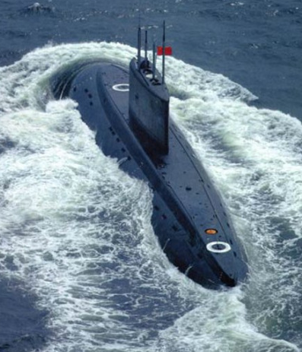
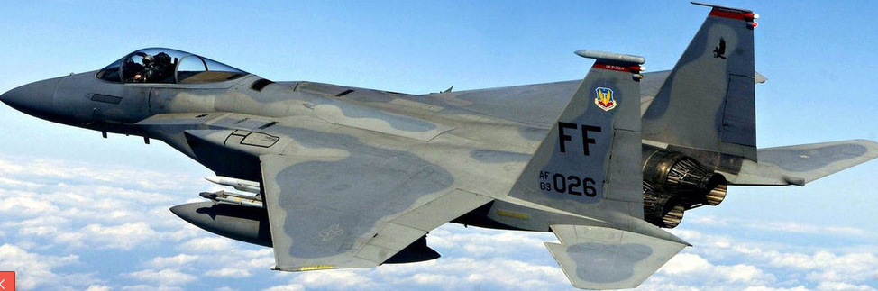
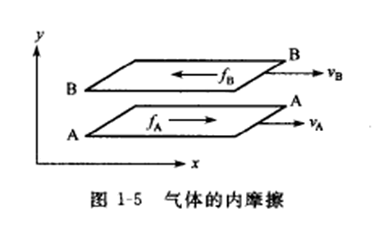
（三）黏性和黏度
1.牛顿黏性定律
F
dy
dv
气体内摩擦力产生的原因:速度不等的流体层之间动量传递的结果。
液体的内摩擦力则是由分子间的吸引力所产生。

Slide 8
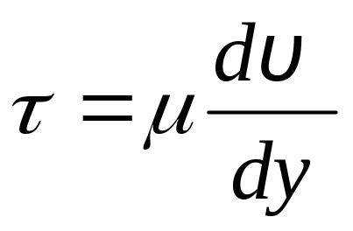

流体的内摩擦力：运动着的流体内部相邻两流体层间的作用力。又称为粘滞力或粘性摩擦力。
黏性：流体本身具有的阻碍流体运动的性质。
（黏性）剪应力：单位面积上的内摩擦力，以τ表示。也称为内摩擦应力。
τ与v的方向
速度梯度
±
动力黏度
简称黏度

Slide 9
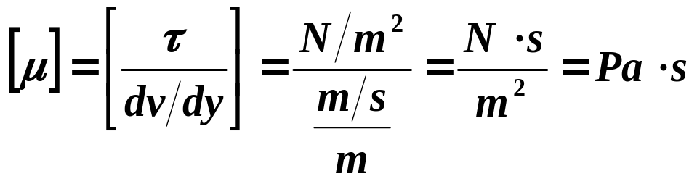
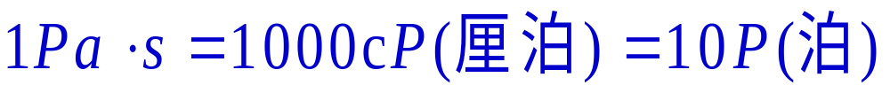
2.黏度μ：
物理意义：衡量流体黏性大小的一个物理量
单位：
SI制：Pa·s
物理制：cP(厘泊）
获取方法：属物性之一，
由实验测定、查有关手册或资料、用经验公式计算。
气体粘度小于液体粘度。
影响因素：温度升高，气体黏度增加，液体黏度减小；
改变压力，流体黏度不变。

Slide 10
温度升高，气体分子的平均速度增加，两相邻气体层分子交换速度加快，内摩擦力和黏度增加；对于液体，温度升高，体积膨胀，分子间距增加，吸引力迅速减小，黏度下降。
流体黏度不随压力的改变而变化。对于气体 ，压力增加，单位体积的分子数增多，分子运动的平均自由程减小，两个作用因素恰好相反；对于液体，由于具有不可压缩性，黏度不受压力影响。

Slide 11
(四)非牛顿流体
按流体流动时应力与应变之间的关系，流体可分为
牛顿流体：
服从牛顿粘性定律的流体，应力与应变成正比例关系
不服从牛顿粘性定律的流体，应力与应变不满足正比例关系
非牛顿流体

Slide 12
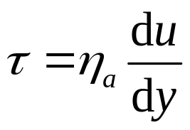
根据流体的剪切应力与剪切速率之间的关系，非牛顿型流体可分为以下几种：
假塑性流体
涨塑性流体
非牛顿型流体
宾汉塑性流体
η _{a}——表观粘度，非纯物性, 是剪应力的函数。
Notes:
触变性流体：如酸奶
震凝性流体：如石膏悬浮液

Slide 13
假塑性流体
流体的剪应力随速度梯度的加大而减小，即剪应力对剪切速率的关系曲线为一下弯的曲线
多数非牛顿型流体都属于这一类，如聚合物溶液或熔融体、油脂、淀粉溶液、油漆、蛋黄浆等
B
假塑性流体
τ
0
d
v
/d
y
假塑性流体剪应力与速度梯度的关系

Slide 14
涨塑性流体
流体的剪应力随速度梯度的加大而增大，即剪应力对剪切速率的关系曲线为一上弯的曲线
涨塑性流体包括玉米粉、糖溶液、含细粉浓度很高的水浆等
τ
胀塑性流体
0
d
v
/d
y
胀塑性流体剪应力与速度梯度的关系

Slide 15
3. 宾汉塑性流体
流体的应力与速度梯度成线性关系，但存在一屈服应力
表观粘度值为一常数
常见的宾汉塑性流体如牙膏、肥皂、纸浆等。
宾汉塑性流体
τ
0
d
v
/d
y
宾汉塑性流体剪应力与速度梯度的关系

Slide 16

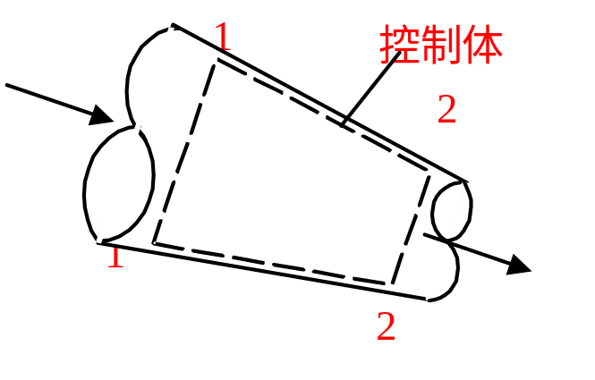
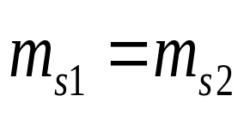
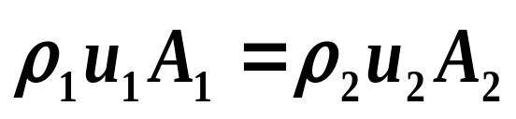
二、质量衡算-质量守恒
对于如图所示的管道内稳定流动，于是
——定态流动的连续性方程

Slide 17

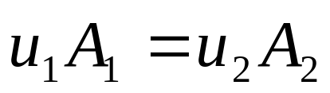
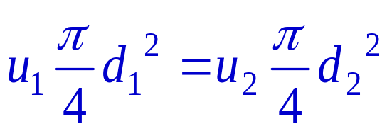
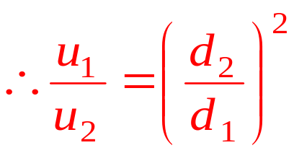
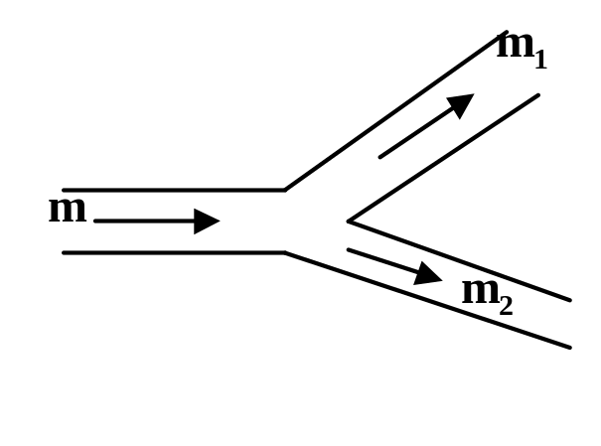
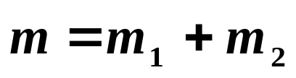
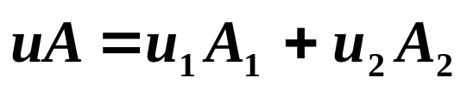
对圆管
思考：
如果管道有分支，则稳定流动时的（质量、体积）
连续性方程又如何？

Slide 18
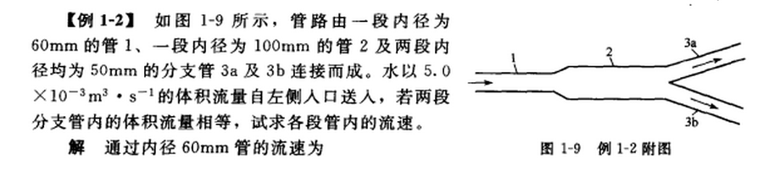
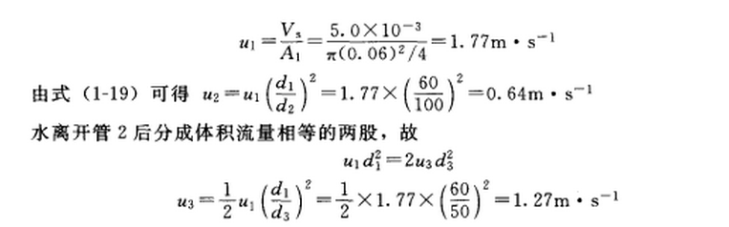

Slide 19

三、机械能衡算方程
（一）理想流体的伯努利方程
1）流体本身具有的能量（依附于流体）
①内能：物质内部能量的总和称为内能。
单位质量流体的内能以 U 表示，单位J/kg。
②位能：
流体因处于重力场内而具有的能量。
绝对值与基准面的选取有关
质量为m流体的位能
=
单位质量流体的位能
gZ
(
J
/
kg
)

Slide 20
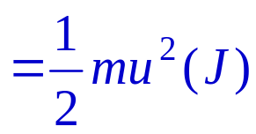
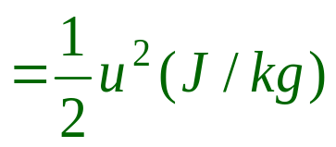

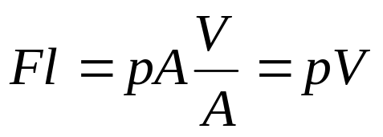
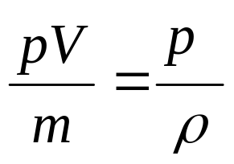
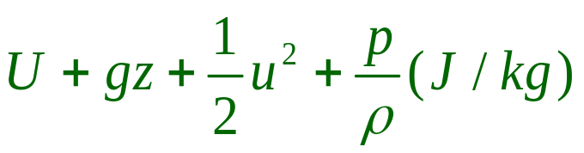
③动能：
流体以一定的流速流动而具有的能量。
质量为m，流速为u的流体所具有的动能
单位质量流体所具有的动能
④静压能（流动功）
将流体压入流体某截面对抗前方流体的压力所做的功。静压能 =力×距离
静压能=
1kg的流体所具有的静压能为
(J/kg)
单位质量流体本身所具有（依附于流体）的总能量为 ：

Slide 21
2）系统与外界交换的能量
①热：
单位质量流体通过划定体积的过程中所吸收的热为：
q_{e} (J/kg)
质量为m的流体所吸的热= mq_{e} (J)。
当流体吸热时q_{e}为正，流体放热时q_{e}为负。
②功：
单位质量流体通过划定体积的过程中接受的功为：W_{e}(J/kg)
质量为m的流体所接受的功= mW_{e}(J)
流体接受外功时，W_{e}为正，向外界做功时, W_{e}为负。
流体本身所具有能量和热、功就是流动系统的总能量

Slide 22
以上能量形式可分为两类：
机械能：
包括位能、动能、压力能和功；
可以相互转变，也可以转变为热或内能；
对流体流动有贡献。
非机械能：
内能和热；
不能直接转变为用于输送流体的机械能；
对流体流动无贡献。

Slide 23
理想流体：μ＝0
衡算范围：截面 1 和截面 2 间的管道和设备。
衡算基准：1kg流体。
设 1 截面的流体流速为u₁，压强为p₁，截面积为A₁；
截面 2 的流体流速为u₂，压强为p₂，截面积为A₂。
取 0 为基准水平面，截面 1 和
截面 2 中心与基准水平面的距离
为Z₁，Z₂。
2
1
Z₂
Z₁
0

Slide 24
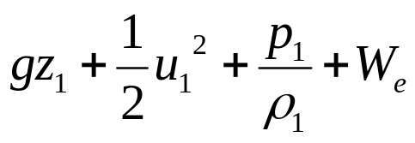
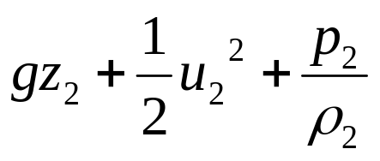
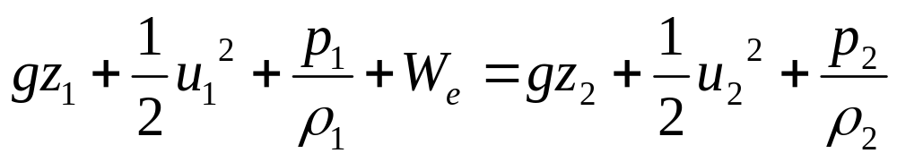
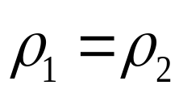
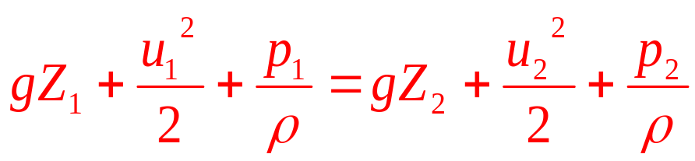
对于定态流动系统：∑输入能量=∑输出能量
Σ输入的机械能能量
Σ输出的机械能能量
对于不可压缩流体，
对于理想流体，当没有外功加入时， w_{e}=0
2
1
Z₂
1kg流体为基准的不可压缩理想流体做稳定流动时的机械能衡算方程
Z₁
0

Slide 25
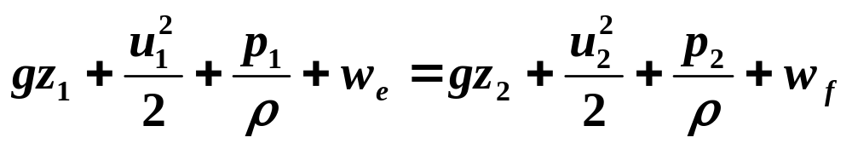
（二）实际流体的机械能衡算
2
1．实际流体的机械能衡算方程
1
Z₂
(1) 以单位质量流体为基准
Z₁
0
能量损失
位能
----机械能衡算方程
动能
外加机械能
静压能
w_{f}称为阻力损失，永远为正，单位J/kg
式中各项单位为J/kg。

Slide 26
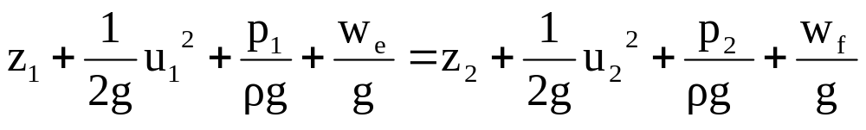
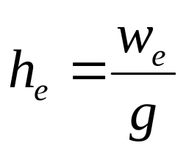
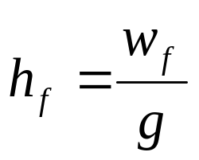
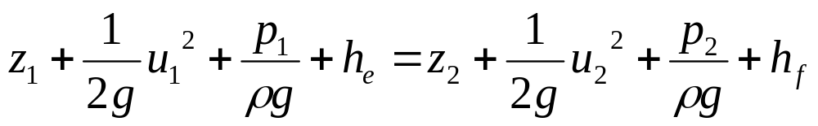
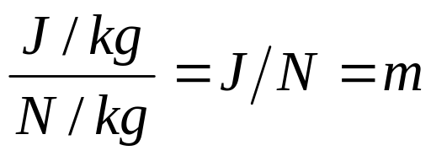
（2）以单位重量流体为基准
将(1)式各项同除重力加速度g :
令
则
式中各项单位为

Slide 27
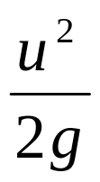
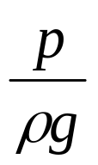
（2）
z ——位压头
——动压头
总压头
——静压头
h_{e}——外加压头或有效压头。
h_{f} ——压头损失

Slide 28

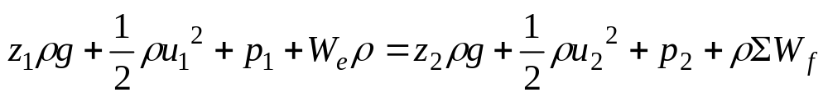
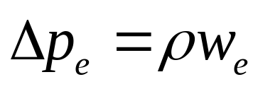
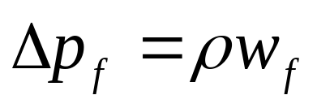
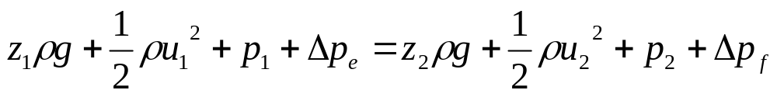
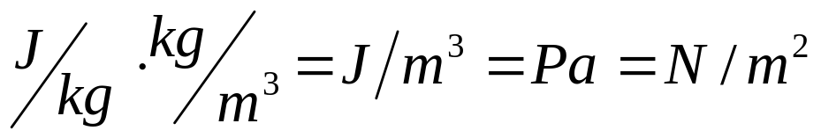
（3）以单位体积流体为基准
将(1)式各项同乘以 :
令：
压力损失
则：
单位体积流体计的外功
式中各项单位为

Slide 29
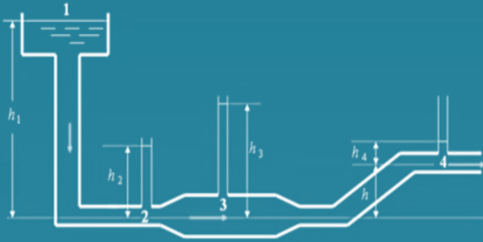
2.机械能衡算方程的讨论
（1）理想流体在管道内作定态流动时各截面上所具有的总机械能相等，每一种形式的机械能不一定相等，但各种形式的机械能可以相互转化。
理想流体 E₁=E₂=E₃=E₄
2 3 动能 静压能
2 4 静压能 位能

Slide 30

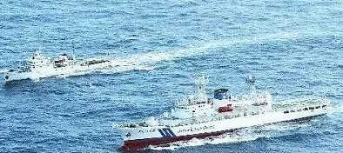
1912年秋天，“奥林匹克”号轮船正在大海上航行，在距离这艘当时世界上最大远洋轮的100米处，有一艘比它小得多的铁甲巡洋舰“豪克”号正在向前疾驶，两艘船似乎在比赛，彼此靠得比较近，平行着驶向前方。忽然，正在疾驶中的“豪克”号好像被大船吸引似地，一点也不服从舵手的操纵，竟一头向“奥林匹克”号撞去。最后，“豪克”号的船头撞在“奥林匹克”号的船舷上，撞出个大洞，酿成一件重大海难事故。

Slide 31
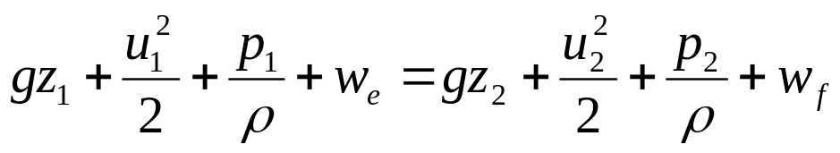
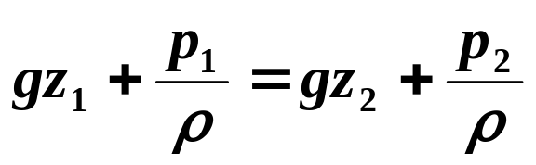



（2）对静止流体：
（3）若流动系统无外加功，即w_{e}=0，则
这说明流体能自动从高（机械能）能位流向低（机械能）能位。

Slide 32


(4) 柏努利方程的适用条件：
连续的、不可压缩流体的定态流动;
没有考虑流体能量随时间的变化，按定态推导；
对于可压缩流体，若 ,仍可用柏努利进行计算，
但此时流体密度应以两截面间流体的平均密度计算。

Slide 33



（5）柏努利方程式中
zg、 、 ----1kg流体在某截面上所具有的位能、动能和静压能，是状态参数；
w_{e}、Σw_{f} ---- 1kg流体在两截面间获得或消耗能量，为过程函数.
W_{e}：输送设备对单位质量流体所作的有效功；
N_{e}：单位时间输送设备对总流体所作的有效功；
单位：J／s或W N_{e} = m_{s} w_{e}
m_{s} ：流体的质量流量。
η------转换效率
N —— 输送机械的轴功率

Slide 34

3、机械能衡算式的应用
1）确定管道中流体的流量(流速)；
2）确定输送设备的有效功率；
3）确定容器间的相对位置；
4）确定管路中流体的压强。
5）流向的判断

Slide 35
应用机械能衡算方程的注意事项
1）作图并确定衡算范围
画出流动系统示意图，并指明流体的流动方向，定出上下截面，以明确衡算范围。
2）截面的截取
与流动方向垂直，两截面的流体必须是连续的，
所求的未知量应在截面上或截面间，其余量应
已知或可求。

Slide 36
3）基准水平面的选取
必须与地面平行，通常取两个截面中的任意一个。
水平管道，取中心线。
4）单位必须一致
有关物理量用国际单位，要求基准一致。

Slide 37



【例】 轴功的计算
如图所示，已知管道尺寸为φ114×4 mm，流量为85 m³/h，水在管路中（喷头前）流动的总阻力损失为10 J/kg ，喷头前压力较塔内压力高100 kPa，水从塔中流入下水道的阻力损失为12 J/kg。
求泵供给的外加功率。
解：
由已知条件可知管内径
按照控制体选取原则，应取面1-1至面2-2，而不能取面1-1至面3-3或面1-1至面4-4。

Slide 38



在面1-1和面2-2间有
z₂=7 m
p₂=？
w_{f1-2}=10 J⋅kg⁻¹

Slide 39






p₃可通过面3-3与4-4间的机械能衡算求得：
z₃=1.2 m，w_{f3-4}=12 J⋅kg-1
J⋅kg⁻¹
由已知条件可知：
J⋅kg-1
J⋅kg⁻¹

Slide 40
故泵的外加功率为：
=4310 W 或4.31 kW

